Slide 1

Proyecto Minut-IA
PRESENTACIÓN CAPSTONE
Notes:
Presenta Diego

Slide 2

Integrantes y Roles
Gerson Figelist
Scrum Master
Dev FrontEnd
UI Designer
Alejandro Valenzuela
Product Owner
Dev BackEnd
Architect Software
Diego Meynard
Scrum Team
Dev FrontEnd
QA Analyst
Notes:
Presenta Diego

Slide 3
Descripción del problema
Problema
Propuesta de solución
La falta de tiempo y planificación en la vida moderna lleva a problemas alimenticios que afectan a personas de diversos niveles socioeconómicos. Esto genera:
Desperdicio de alimentos.
Aumento de gasto innecesario.
Mala alimentación.
Aplicación móvil con IA que optimiza la planificación de comidas basada en los alimentos disponibles y preferencias del usuario.
Permite escanear recibos para registrar productos y generar menús personalizados, ofreciendo:
Recomendaciones de compra para evitar excesos
Reportes de ahorro y reducción de desperdicio.
Recordatorios de vencimiento para aprovechar productos.
Esta app mejora la nutrición, reduce el desperdicio y optimiza el presupuesto.
Notes:
Presenta Diego

Slide 4
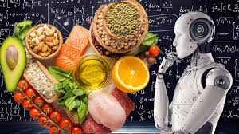


Objetivo General
Revolucionar la forma en que las personas gestionan sus alimentos al transformar sus compras habituales de alimentos en planes de alimentación optimizados, reduciendo el desperdicio de alimento, tiempo y facilitando la planificación de comidas a través de una inteligencia artificial personalizada y accesible.
Notes:
Presenta Diego

Slide 5
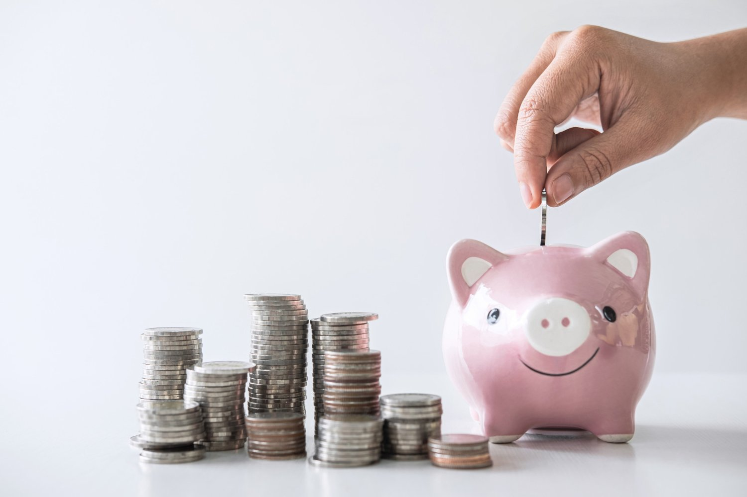
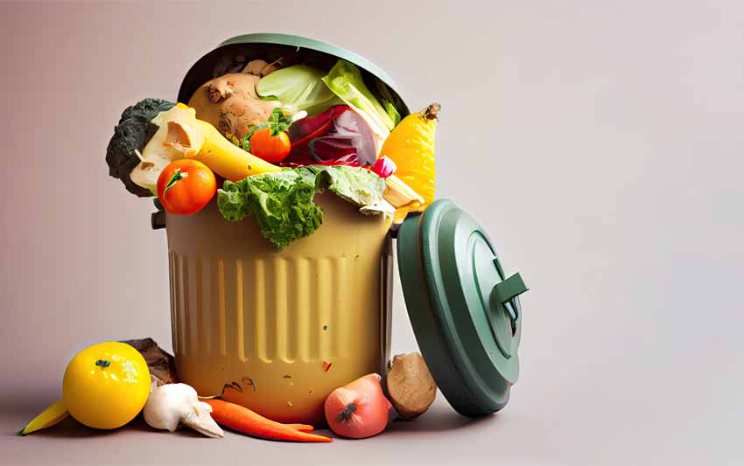

Objetivos Específicos
Reducir gastos innecesarios
Reducir desperdicio de alimentos
Ahorro de tiempo

Slide 6
Alcance y Limitaciones
Alcance
Limitaciones
1 -
Registro de alimentos automatizados.
Compatibilidad solo Android
Alcance geografico limitado a Chile
Errores o problemas relacionados a los servicios externos
2 -
Inventario de alimentos.
3 -
Creación de minuta.
4 -
Recetas de minuta.
5 -
Notificaciones de uso.
6 -
Objetivos de cumplimiento de minuta
7 -
Recomendaciones de compra y uso de alimentos
8 -
Ajustes personalizados sobre dieta para cada tipo de usuario.

Slide 7
Competencias de Carrera
Realizar pruebas de certificación tanto de los productos como de los procesos utilizando buenas prácticas definidas por la industria.
Gestionar proyectos informáticos, ofreciendo alternativas para la toma de decisiones de acuerdo con los requerimientos de la organización.
Construir modelos de datos para soportar los requerimientos de la organización de acuerdo con un diseño definido y escalable en el tiempo.
Desarrollar una solución de software utilizando técnicas que permitan sistematizar el proceso de desarrollo y mantenimiento, asegurando el logro de los objetivos.

Slide 8
Metodología del Proyecto

Slide 9


Información general
Método de trabajo | Software utilizado | Cantidad de Historias
Cantidad de Sprints | Promedio puntos de historia | Cantidad de Tareas
12
SCRUM
JIRA
5
44
53

Slide 10
Historias de usuario
Numero de Sprint | Historia | Status
1 | Quiero Registrarme en la app | Completado
1 | Escanear boleta de compra | Completado
1 | Gestionar mi dispensa | Completado
2 | Quiero crear un plan de minuta | Completado
2 | Quiero personalizar el plan de minuta | Completado
2 | Ver las recetas de las comidas de la minuta | Completado
3 | Recomendaciones para alimentos. | Completado
3 | Recordatorios App y Minuta. | Completado
4 | Notificar cuando sobren alimentos. | Completado
4 | Descontar alimentos usados de la despensa. | Completado
5 | Recomendaciones para optimizar compras. | Completado
5 | Visualización objetivos cumplidos. | Completado

Slide 11

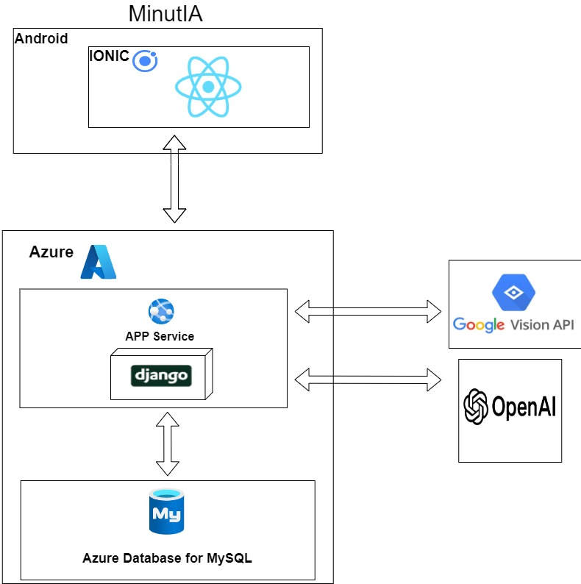
Arquitectura del Proyecto

Slide 12
Tecnologias Utilizadas
Ionic + React
Django
MySQL
Interfaz
APIRest
Base de Datos
API OpenAI - API Google Vision
Azure
Plataforma Cloud
Microservicios externos

Slide 13
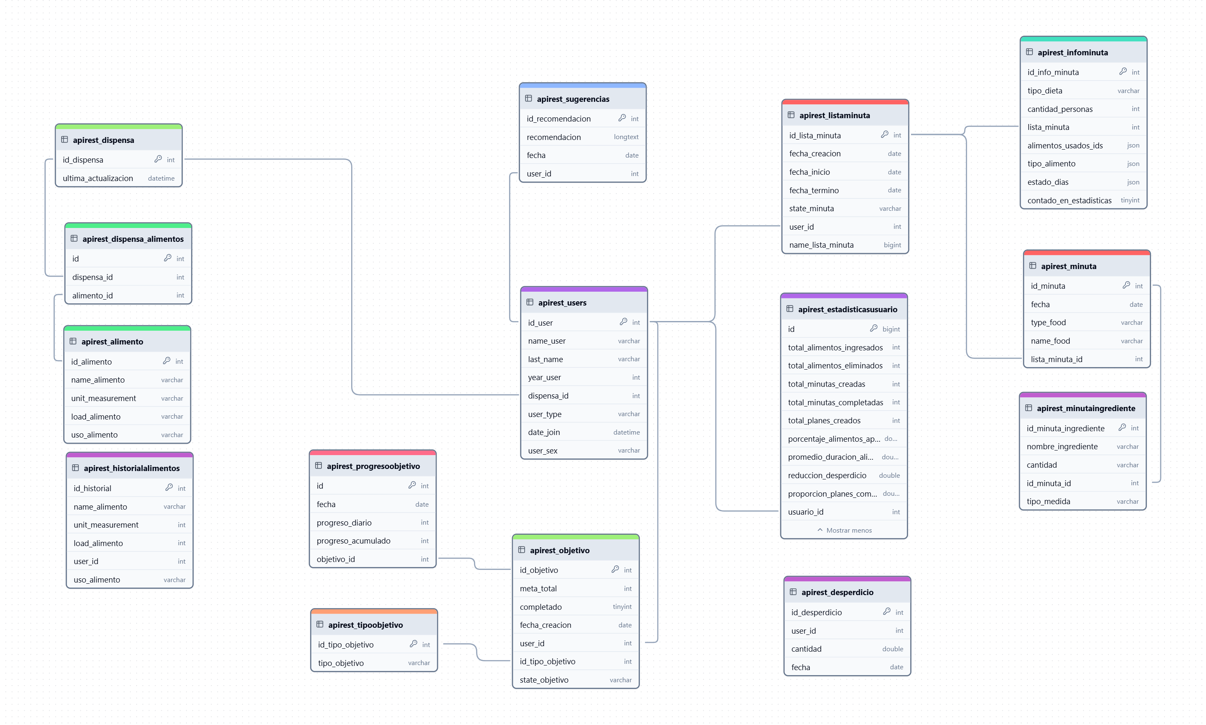
Modelo de Datos

Slide 14
Uso de Prompt

Slide 15
Estructura de la Prompt
En el desarrollo de nuestra aplicación, las funcionalidades impulsadas por prompts de IA han experimentado un notable avance gracias a un enfoque estructurado. Tras probar y analizar diversos formatos, hemos definido una estructura base optimizada que busca maximizar la claridad, coherencia y efectividad de las interacciones. Esta configuración se construyó siguiendo los siguientes parámetros clave:
Contexto: Proporciona el marco general de la solicitud, ayudando a que el modelo entienda el propósito o la situación.
Formato de salida: Define cómo debe presentarse la respuesta, garantizando consistencia y adecuación a los requisitos.
Información adicional: Detalles específicos relevantes para la solicitud que enriquecen el contexto y mejoran la precisión de la respuesta.
Instrucciones: Indicaciones claras y específicas que guían la ejecución de la tarea solicitada.

Slide 16
Ejemplos de Prompt Implementadas

Slide 17
Ingreso de alimentos
Tengo la siguiente boleta de supermercado: '{extracted_text}'.
El formato del detalle de productos en la boleta es el siguiente:
Cada línea incluye:
-Código de producto (numérico).
-Nombre del producto.
-algunos pueden tener la cantidad del contenido (por ejemplo, '1 kg').
-Cantidad del producto (por ejemplo, '8 x' para 8 unidades).
-Precio unitario del producto en una columna alineada a la derecha.
-Algunos productos pueden tener líneas adicionales que indican descuentos aplicados."
Y la tarea que necesito es Extraer los alimentos, la unidad de medida (kg, gr, lt, ml) y la cantidad en formato JSON de la siguiente manera:
formato de salida:
[
{{ "producto": "nombre del producto", "unidad": "kg o gr o lt o ml", "cantidad": "cantidad" }}
]
Instrucciones:
-Envía solo el JSON con los alimentos sin texto adicional.
-En caso de que no puedas determinar la unidad de medida, y el producto es sólido, asigna "unidad": "kg"; -si es líquido, asigna "unidad": "lt". Evita usar "unidad" como valor de unidad.
Se proporciona la variable "extracted_text", que contiene el texto extraído de la boleta, ya con el control de acrónimos procesado para garantizar la consistencia.
Además, se establece un formato de salida definido y se entrega un conjunto claro de reglas que la IA debe seguir para realizar la inserción de los productos de manera adecuada

Slide 18
Categorización de alimentos
Tengo la siguiente lista de alimentos en formato JSON: {alimentos_list}.
Para cada producto en esta lista, añade únicamente la clave "uso_alimento", indicando en qué comidas se puede usar el alimento (por ejemplo, "desayuno", "almuerzo", y/o "cena").
Aquí tienes algunas reglas para la clasificación:
- Productos como cereales, lácteos, frutas y pan suelen usarse en "desayuno".
- Carnes, pescados, arroces, pastas y vegetales suelen usarse en "almuerzo" y "cena".
- Dulces o galletas suelen usarse en "desayuno" o "merienda", pero no en comidas principales como almuerzo o cena.
- Si tienes dudas sobre un alimento específico, inclúyelo en todas las comidas.
Formato de salida:
[
{{ "producto": "nombre del producto", "unidad": "kg o gr o lt o ml", "cantidad": "cantidad", "uso_alimento": "desayuno, almuerzo, cena" }}
]
Instrucciones
-No modifiques el nombre del producto, la unidad ni la cantidad.
-Devuelve solo el JSON actualizado con la clave "uso_alimento" correctamente asignada.
Clasifica alimentos en JSON asignándoles la clave "uso_alimento" según reglas predefinidas basadas en su uso típico en comidas (desayuno, almuerzo, cena, etc.). Mantiene los datos originales y genera una salida estructurada consistente.

Slide 19
Ingreso de alimentos
Tengo la siguiente despensa: {alimentos_list} y necesito crear una minuta Solo puedes utilizar estos ingredientes.
**Objetivos principales:**
1.Necesito una minuta exclusivamente para {type_food} para {people_number} personas, con preferencia {dietary_preference}, comenzando desde {starting_date}.
2.Las fechas deben ser consecutivas y no deben faltar días. Calcula cuántos días puede durar la minuta en función de la cantidad de alimentos disponible, cantidad de personas y preferencia. Utiliza la cantidad adecuada de ingredientes por día.
3.Aprovecha al máximo todos los ingredientes disponibles en la despensa para crear platos variados y balanceados.
4.Responde únicamente en formato JSON. Proporciona la respuesta en el siguiente formato JSON:
Formato de salida:
{{ "name_food": "nombre del plato",
"type_food": "type_food",
"fecha": "YYYY-MM-DD",
"ingredientes": [
{{ "nombre": "ingrediente1", "tipo_medida": "medida1" ,"cantidad": "cantidad1" }},
{{ "nombre": "ingrediente2", "tipo_medida": "medida2" ,"cantidad": "cantidad2" }},
... ] }}
Esta es un fragmento de la prompt que solicita la generación de la minuta, en este parte se le entrega las variables de:
Alimento_list: contiene os productos de la despensa
Type_food: los tipos de comida como desayuno, almuerzo o cena
People_number: la cantidad de persona
Dietary_preference: el tipo de dieta
Starting_date: cuando comenzara esta minuta

Slide 20
Demostración del Proyecto Minut-IA

Slide 21
!Gracias por su Atención!

